Slide 1
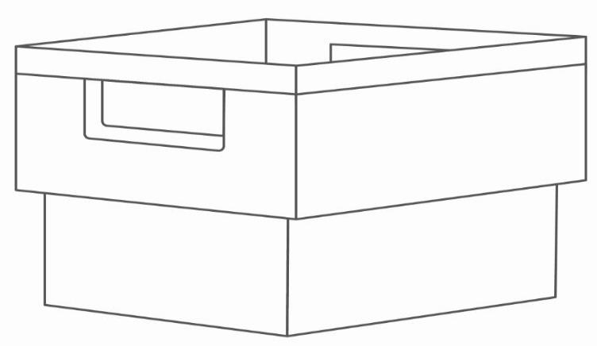
CityMails packinstruktion för printfilsoptimering – POP
Uppdaterad 2023-06-09

Slide 2
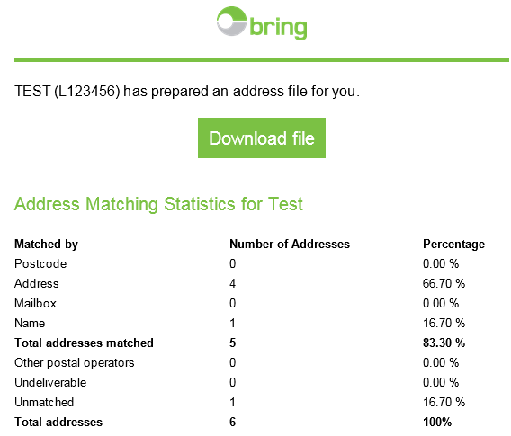
Printfilsoptimering
Det finns flera möjligheter för att POP:a en fil.
Automatiskt genom Sorteringsprogrammet
Automatiskt genom 21 Grams sorteringsprogram
Integration i eget Affärssystem/Produktionssystem
Uppladdning via funktion i Kund- och Partnerwebben När filen är färdig skickas ett mejl till vald mottagare. I mejlet visas bl.a. statistik över matchning. OBS! Gäller endast POP´ning i Kund- och Partnerweb.

Slide 3
Produktionsfil
I produktionsfilen tillkommer nya kolumner.
Löpnr/Sortorder: Nummersatt kolumn för att bibehålla produktionsordning
Print/SortKey: Sorteringsnyckel som ska printas på försändelsen
Postoperatör: Mottagande postoperatör
Buntning/BundleKey: Stöd för buntningslogik av försändelser

Slide 4
SortKey
En SortKey består av två delar. Ena delen används för buntning och packning, andra delen används av oss på CityMail i slutdelen av vår sortering (överstruken nedan). Sista delen i SortKeyn ändras löpande.
Exempel SortKey vid hybridsortering: Exempel på SortKey vid full nummersortering (används ej idag):
STH_114 34 1077 – Lokalbunt/back STH_A14 128 0777 – Lokalbunt
STH_114 34 1077 – Transbunt/back STH_A14 128 0777 – Transbunt/Lokalback
STH_114 34 1077 – Transbunt/back STH_A14 128 0777 – Transbunt/back
Förklaring: Förklaring:
STH = Destniation STH = Destination
114 34 = femställigt postnummer A, B, C eller D = Dag
34 = Skåp 14 = Grupp
1077 = Fack i skåp 128 = Område (Skåp hos CityMail)
0777 = Fack i skåp

Slide 5
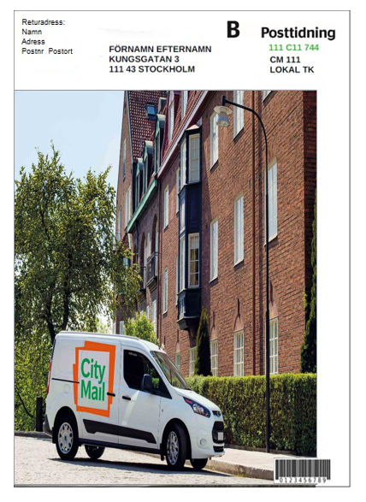
Sortering och buntning från POP
Nya HN-koder
För alla destinationer används i dagsläget postnummer- och/eller
hybridsortering vilket innebär att dag-elementet (utdelningsdag)
inte finns med i HN-kod.
Exempel:
Gammal HN-kod CM 111 LOKAL
Ny HN-kod LOKAL STH//111
Beroende på buntnivå kan HN-koden innehålla olika många tecken.
Exempel: LOKAL STH//111/43
Placera gärna SortKey 4 mellanslag till höger om adressen,
på samma rad som gatuadress och HN-kod på samma rad som
postnummer, se bildexempel.
Alternativt ovanför adressen, se exempel nästa sida.
Storlek och typsnitt på SortKey ska vara samma som adressen.
Om adress är mindre än 8 punkter ska SortKey vara minst 8 punkter.
STH 111 43 0345
LOKAL STH//111

Slide 6
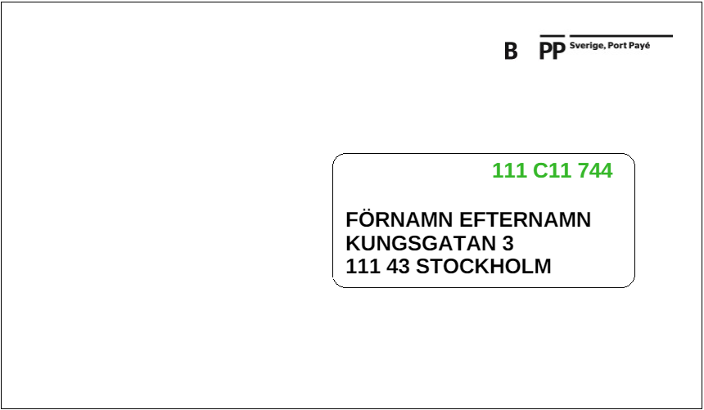
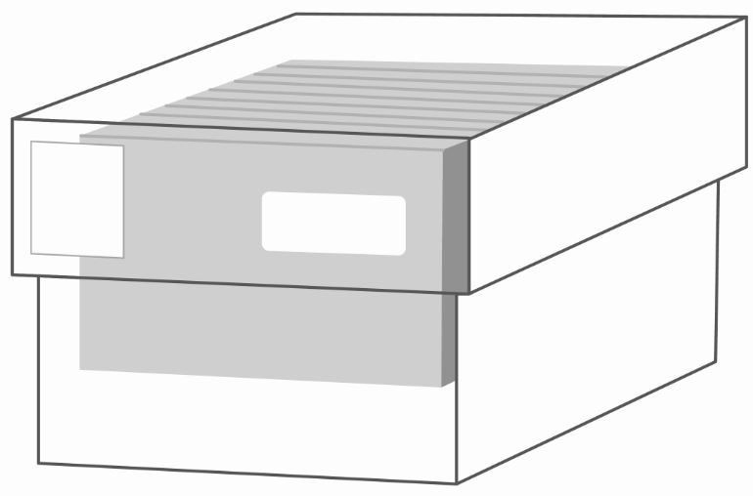
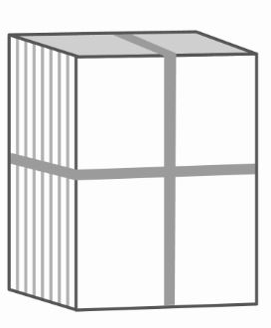
Packning och märkning
Buntar Buntas med hjälp av stöd för buntlogik i filen, kolumn BundleKey. Transbuntar märks med Trans.
Backar
Försändelser i backar packas separat efter ”Destination, och postnummer eller dag”.
Om fler än ett treställigt postnummer eller en grupp packas i samma back, ska det flaggas mellan postnumren eller grupperna och backen märks upp enligt destination.
OBS! SortKey och HN-kod är tidiga utkast och deras utseende kommer att ändras.
ff
STH 111 43 0345
LOKAL STH//111 eller
LOKAL STH/A/1/14
xxxxxxxxxxxxxx
STO
A

Slide 7
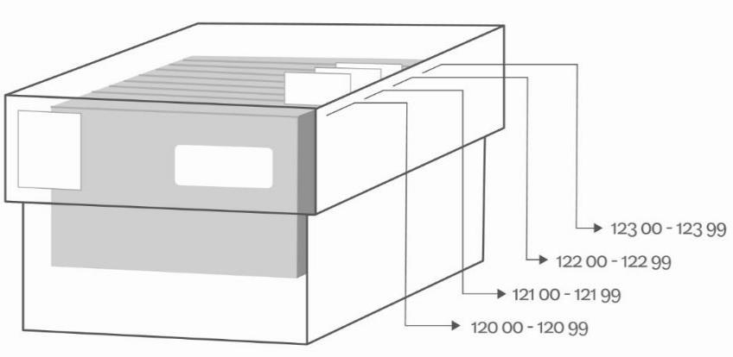
Avskiljning och packning
I möjligaste mån ska packning ske på ett sådant sätt att en back så långt som möjligt innehåller endast ett tre- eller fem-ställigt postnummer eller en grupp.
Hellre backen är halvfull med ett postnummer eller en grupp än att den är helt full och uppdelad på flera.
Buntar som packas direkt på pall ska normalt bara innehålla försändelser till mottagare inom samma postnummer eller grupp.
Varje lokalbunt ska vara tydligt märkt med postnummer eller grupp.
Avskiljning/flaggning kan ske på följande sätt:
skiljelappar
färgmarkering
vändning av kuvert (endast C5 och mindre format)
vändning av tidning (180°, hela nummerserien)
STO 12
STO
A
A4
A3
A2
A1
Flaggning postnummer- och/eller hybridsortering
Flaggning full nummersortering

Slide 8
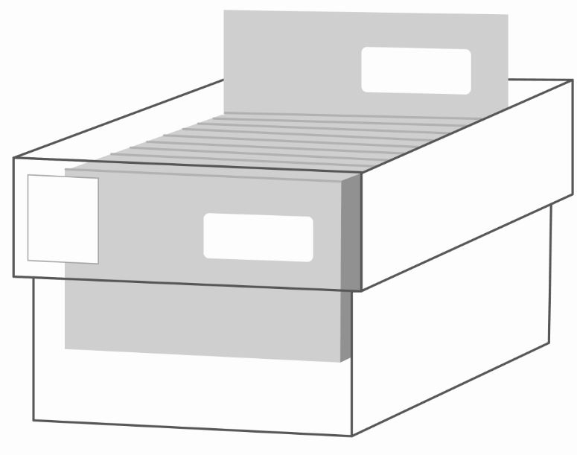
Avskiljning och packning
Försändelserna ska vara sorterade i stigande eller fallande ordning inom postnummer eller grupp.
Back Bunt

Slide 9
Packordning vid hybridsortering
Lokalbuntar följs av transbuntar i respektive destination.
Exempel:
STH LOKAL - Lokalbuntar både med och utan SortKey
STH TRANS - Transbuntar med och utan SortKey
MLM LOKAL - Lokalbuntar både med och utan SortKey
MLM TRANS - Transbuntar med och utan SortKey
De destinationer som inte har full nummersortering får samtliga försändelser samsorterade i postnummerordning, oavsett SortKey eller inte.
Samtliga destinationers avflyttade kommer buntade tillsammans, antingen först eller sist i Stockholmsdelen.

Slide 10
Packordning vid full nummersortering
Packordning full nummersortering ser ut enligt nedan:
STO LOKAL - Lokalbuntar med SortKey - Lokalbuntar TK (utan SortKey)
STO TRANS - Transbuntar med SortKey - Transbuntar TK (utan SortKey)
Lokalbuntarna för full nummersortering ska aldrig innehålla försändelser både med och utan SortKey. Däremot kan transbuntarna göra det. Endast vid full nummersortering ska det vara uppdelat på ”Icke SortKey – SortKey A-dag – SortKey B-dag – SortKey C-dag – SortKey D-dag”.

Slide 11
Märkning vid full nummersortering
När fullnummersortering används innebär det att dag-elementet finns med i HN-kod.
Exempel SortKey STH A7 14 0728 Möjlig HN-kod LOKAL STH/A/7/14 Möjlig HN-kod TRANS STH/A
För uppmärkning vi backar gäller kombination destination och dag.
Om etikettskrivare finns, ska mallen bredvid användas.
Destination Stockholm benämns som STH i SortKey, BundleKey och HNC, men benämns STO i Partnerwebben, på pall-lappar och på skrivareetiketter.

Slide 12
Kontaktpersoner på CityMail
Vid frågor om packning kontakta:
Stockholm/Göteborg/Malmö
Tel: 070-160 23 19 Tel: 073-054 35 81 produktionsspecialist.sthlm@citymail.se

